Slide 1


UNIVERSITÀ DEGLI STUDI DI SALERNO
DIPARTIMENTO DI INGEGNERIA DELL’INFORMAZIONE ED ELETTRICA E MATEMATICA APPLICATA
CORSO DI LAUREA MAGISTRALE IN INGEGNERIA INFORMATICA
PROJECT WORK
Gruppo n. 3 - IZ
Vincenzo Pietro Pio Masturzo
Federico Santonicola
Attilio Marco Sessa
Martina Rosaria Treglia

Slide 2



Drawing application
Design Pattern
Info sulle sprint
Demo dell’applicazione

Slide 3
Design Pattern

Slide 4
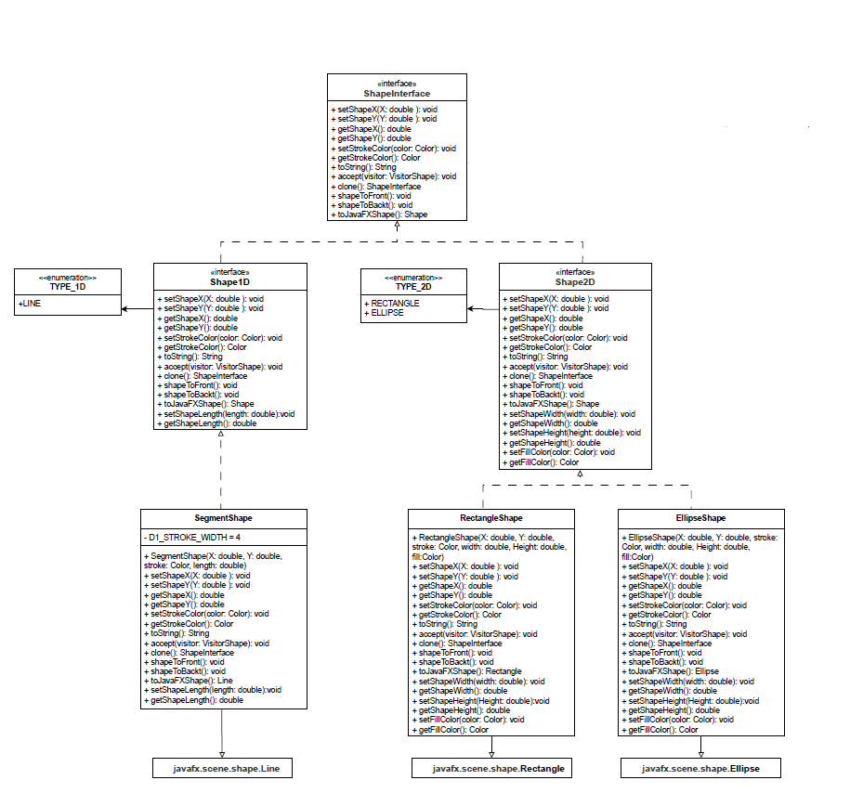
Design Pattern – Adapter
Problema
Necessità di adattare le forme esistenti di JavaFX alle nostre esigenze, al fine di trattarle tutte in modo uniforme, grazie all’interfaccia comune

Slide 5
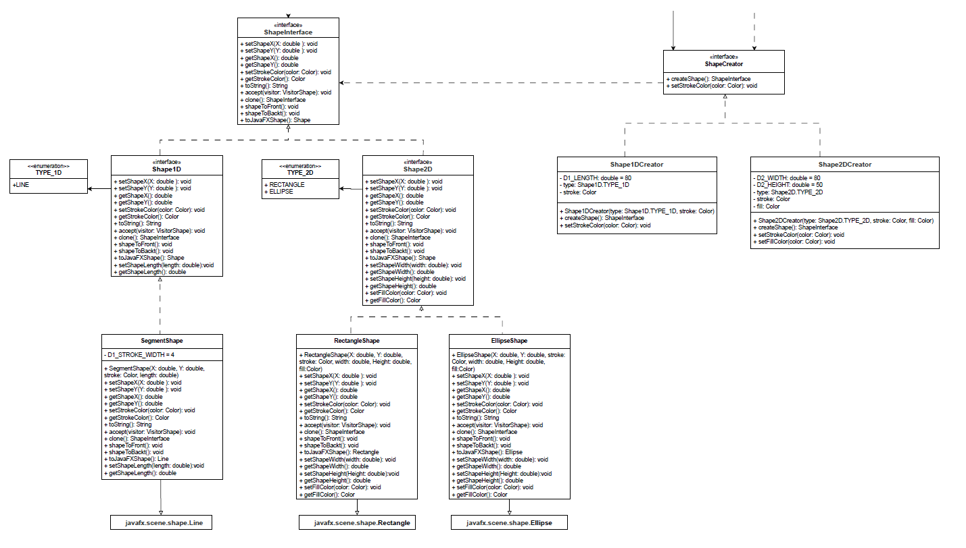
Design Pattern – Factory Method
Problema
Necessità di rendere indipendente il controller dalla creazione delle forme e possibilità di aggiungere agevolmente nuove forme alla gerarchia senza doversi preoccupare della loro creazione

Slide 6
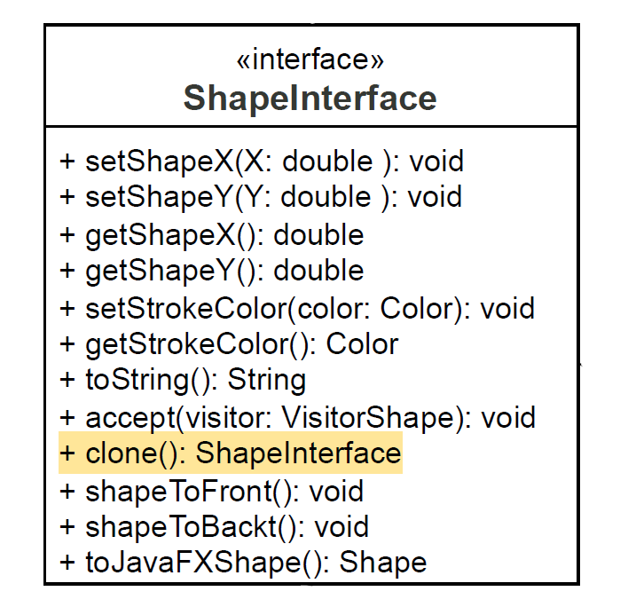
Design Pattern – Prototype
Problema
Necessità di copiare gli oggetti senza conoscere la loro classe concreta al fine di duplicare forme esistenti senza dover ricostruire manualmente l’oggetto o conoscerne la classe di appartenenza

Slide 7
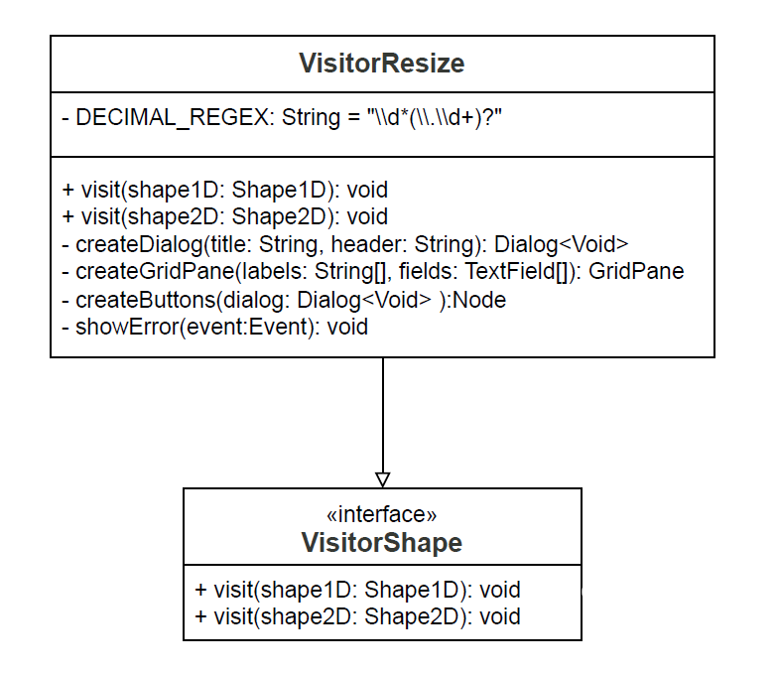
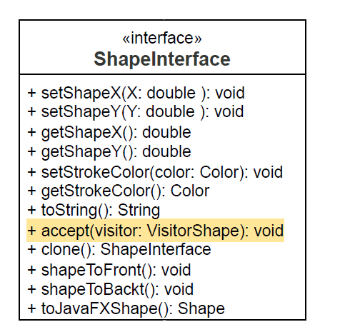
Design Pattern – Visitor
Problema
Necessità di eseguire l’operazione di ridimensionamento ma su tipologie di forme con caratteristiche differenti, al fine di disaccoppiare il controller dalla specifica forma da ridimensionare

Slide 8
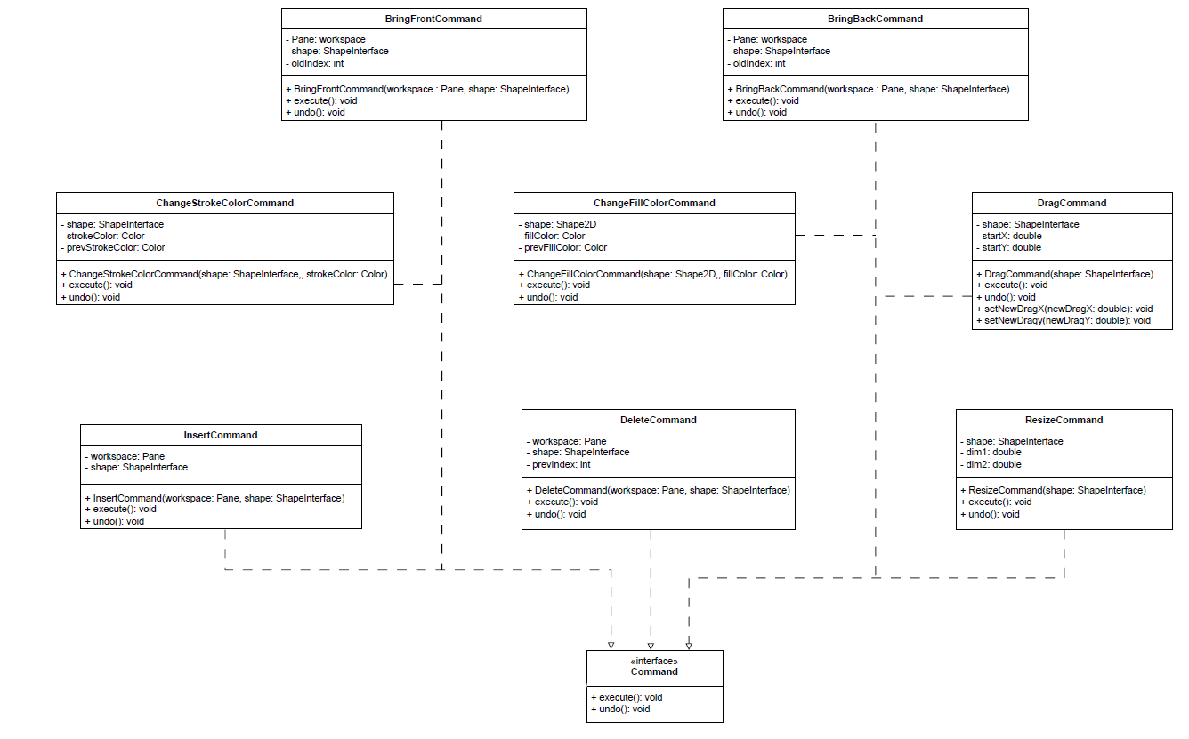
Design Pattern – Command
Problema
Necessità di consentire l’annullamento delle operazioni che modificano lo spazio di lavoro e disaccoppiare il controller dalla specifica implementazione dell’operazione

Slide 9
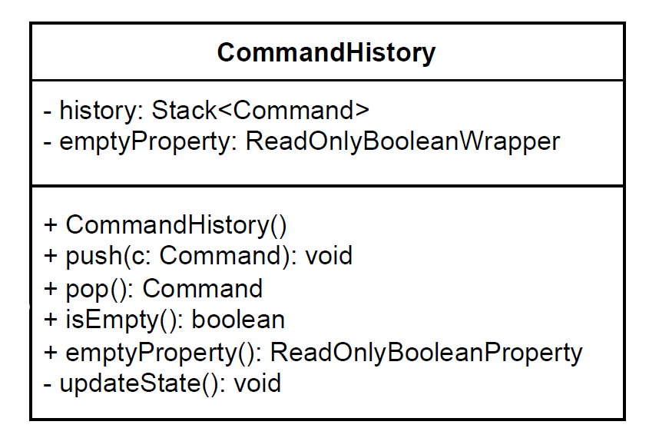
Design Pattern – Command
Problema
Necessità di consentire l’annullamento delle operazioni che modificano lo spazio di lavoro e disaccoppiare il controller dalla specifica implementazione dell’operazione

Slide 10
Info sulle sprint

Slide 11

Sprint 1
Velocity
Story Points pianificati: 22
Story Points completati: 22
Punti salienti Retrospective
Il team ha riconosciuto l’efficacia del lavoro collaborativo, del pair programming e del testing continuo, con l’intenzione di migliorare la comunicazione, la suddivisione dei compiti e il confronto prima delle decisioni tecniche. La retrospective ha evidenziato la volontà di evitare il lavoro non condiviso, i commit poco chiari e l’incompletezza dei task, puntando a maggiore trasparenza, coordinazione e chiarezza nelle attività.

Slide 12
Sprint 2
Velocity
Story Points pianificati: 20
Story Points completati: 29
Punti salienti Retrospective
Il team ha riconosciuto l’importanza del lavoro di squadra, del confronto tecnico e della peer review, con l’obiettivo di favorire il coinvolgimento attivo, la consultazione prima delle decisioni e la disponibilità al feedback. La retrospective ha evidenziato la volontà di evitare task affrontati senza piena comprensione, soluzioni autonome senza confronto e funzionalità non discusse, puntando a maggior collaborazione, chiarezza e condivisione delle scelte progettuali.

Slide 13
Sprint 3
Velocity
Story Points pianificati: 26
Story Points completati: 23
Punti salienti Retrospective
Il team ha valorizzato sincerità, pair programming e comunicazione trasparente. È emersa la necessità di migliorare l’adozione delle coding convention, il coinvolgimento nelle decisioni e la collaborazione sui task. Si è ribadita l’importanza di evitare test superficiali, sviluppo isolato e modifiche non condivise. È emerso anche il bisogno di un clima più sereno, con meno pressioni e controllo eccessivo. Serve maggiore attenzione agli obiettivi, più confronto nelle scelte e nessuna introduzione di funzionalità non concordate.

Slide 14
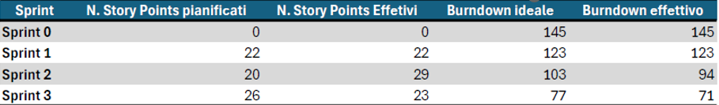
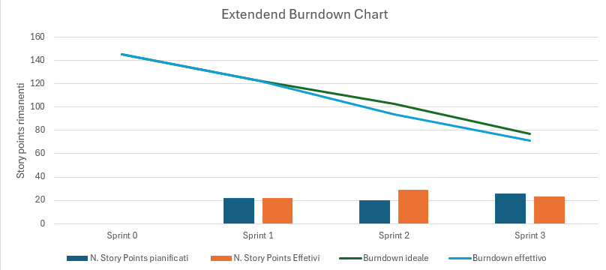
Burndown Chart

Slide 15
Demo dell’applicazione

Slide 16
Grazie dell’attenzione

